Slide 1
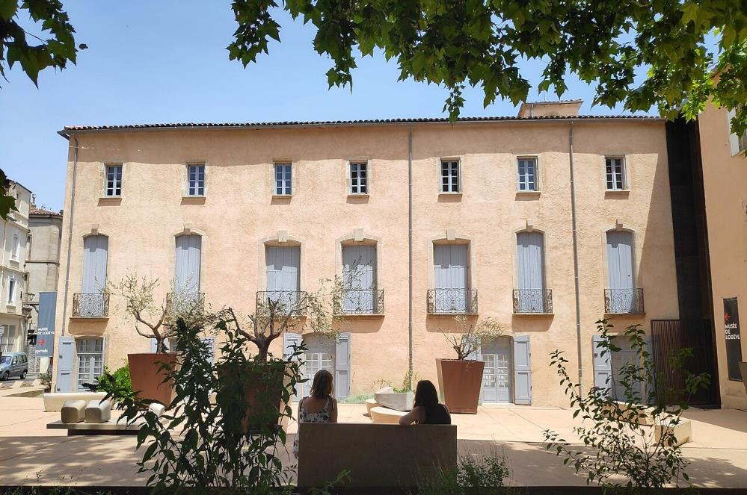
Le Musée Et La Ville de Lodève – Hérault -
Façade Sud du Musée de Lodève, hôtel du cardinal de Fleury, face au Square Georges Auric à Lodève

Slide 2
Le musée de Lodève (anciennement appelé musée Fleury) est un musée d'art moderne, d'archéologie, de paléontologie et de sciences naturelles situé depuis 1987 dans l'ancien hôtel particulier du Cardinal Hercule de Fleury à Lodève, dans le département français de l'Hérault en région Occitanie.

Slide 3
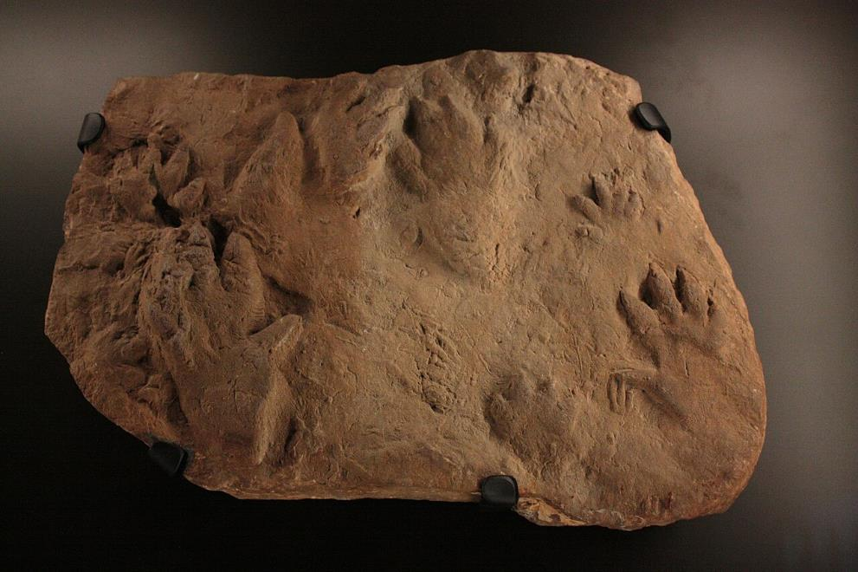
Empreintes fossilisées de reptiles du Trias moyen.

Slide 4
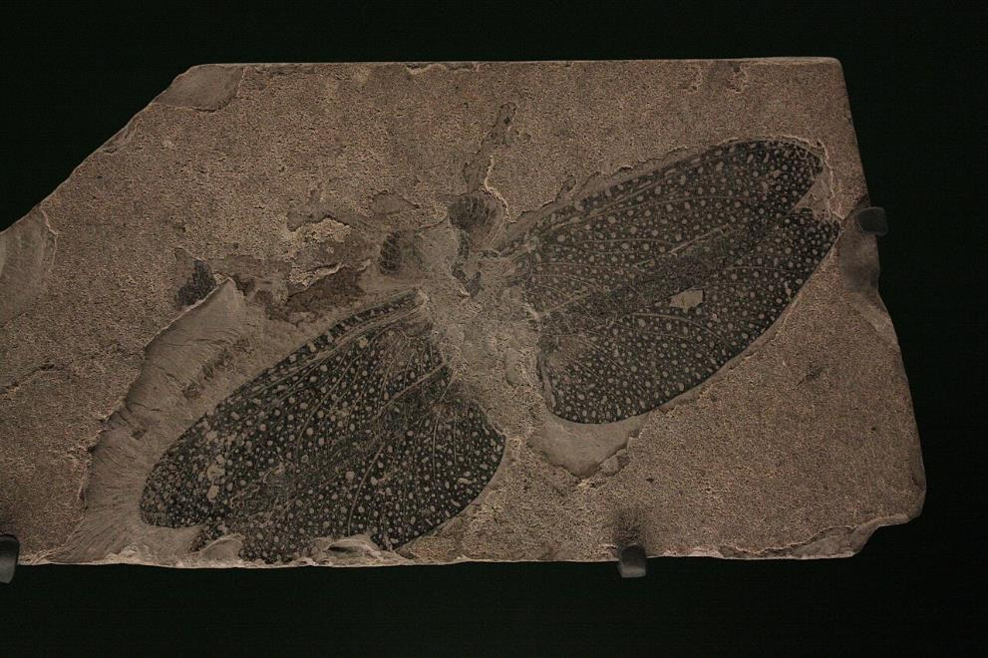
Fossile d'insecte du carbonifère supérieur.

Slide 5
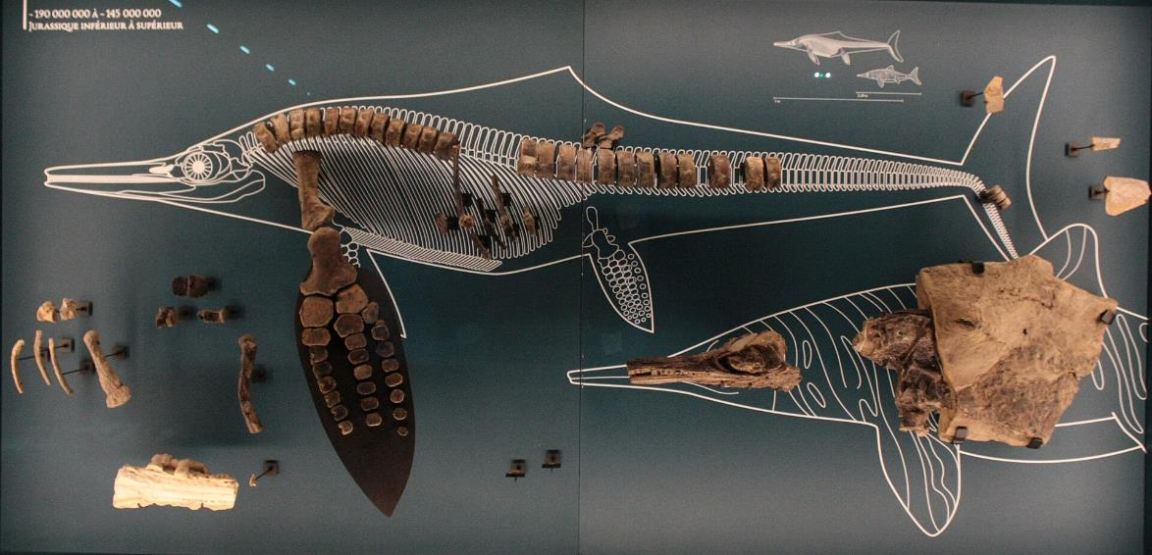
Ichthyosauria du Jurassique.

Slide 6
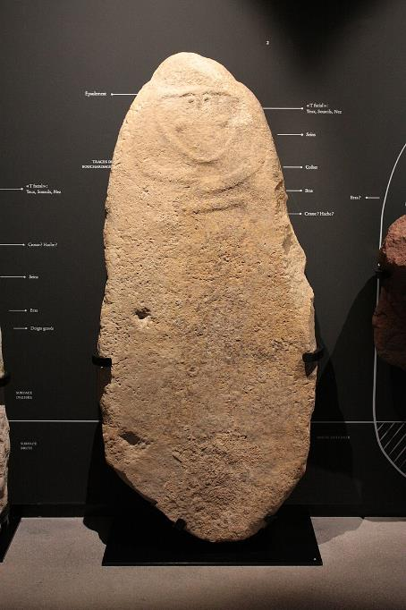
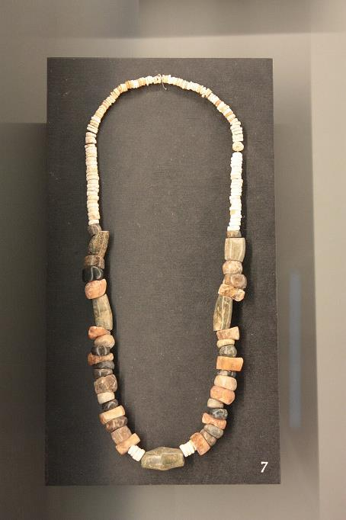
2
Parures du néolithique final.
1
Statue-menhir n°1 de Collorgues. Néolithique final.

Slide 7
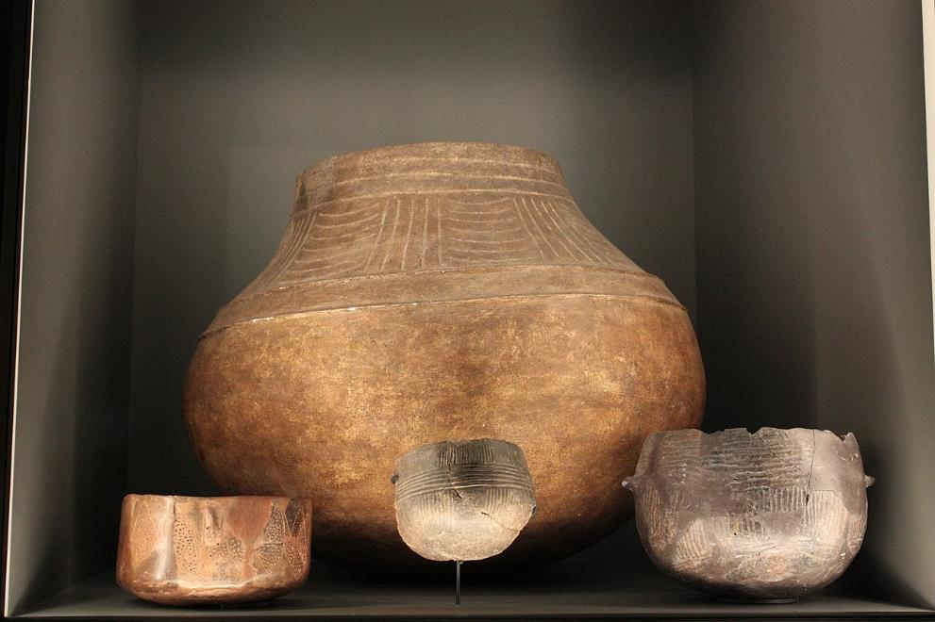
Céramiques du néolithique final.

Slide 8
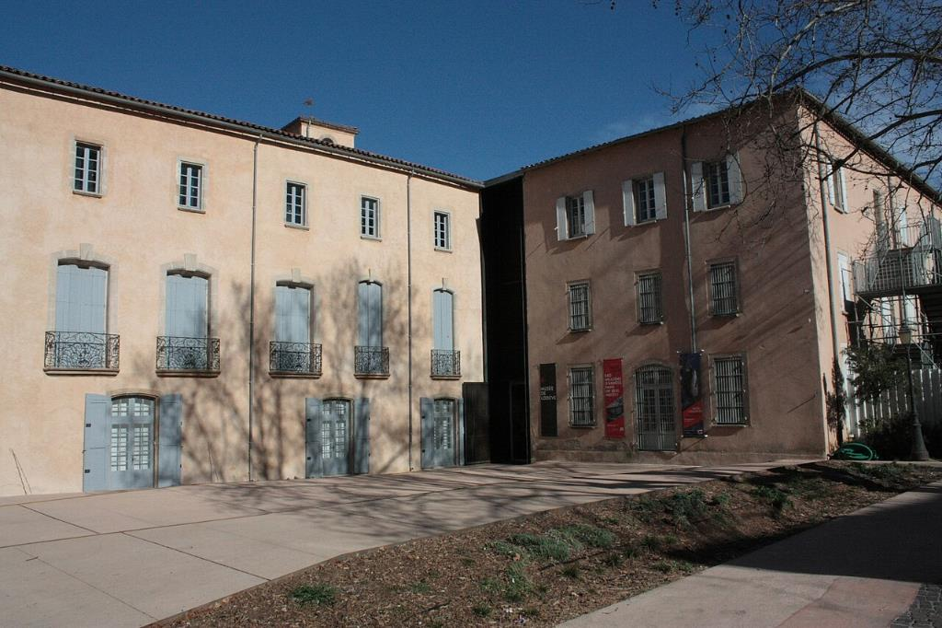
Entrée du musée.

Slide 9
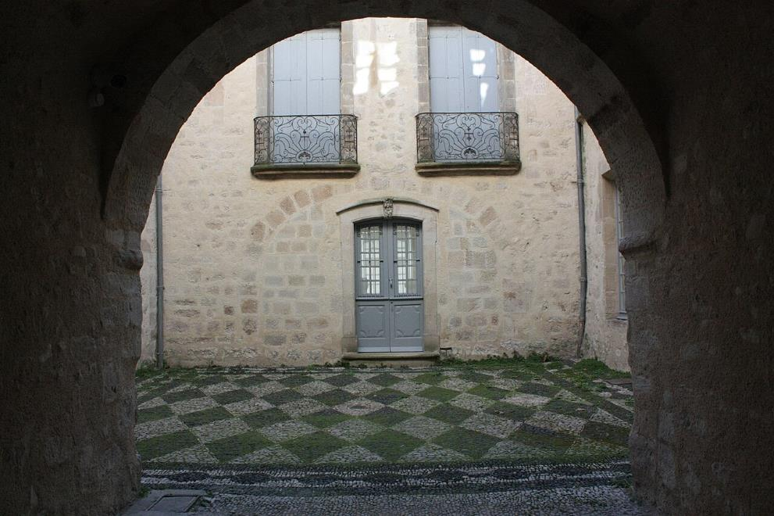
Cour intérieure.

Slide 10
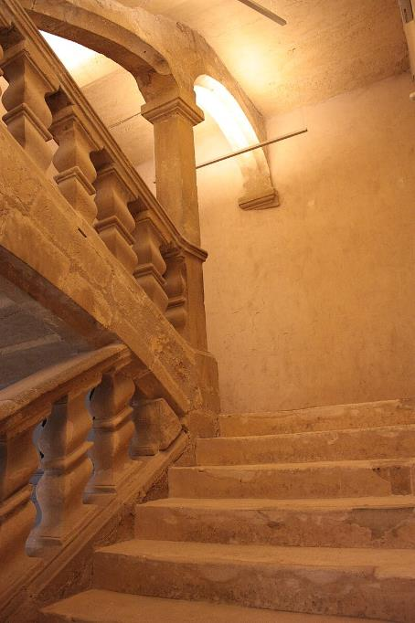
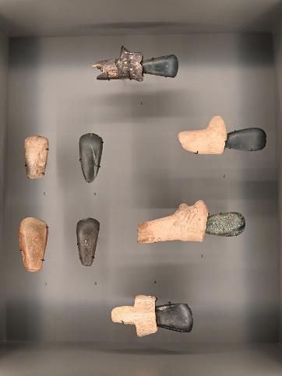
Escalier.
Visite du musée "Fleury", de Lodève à Suivre

Slide 11
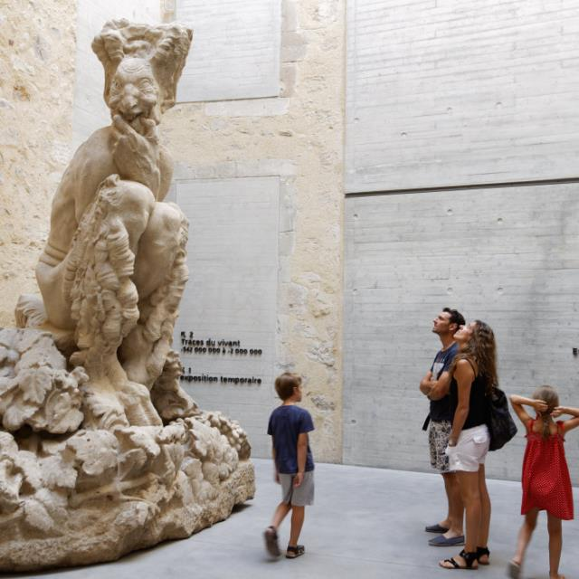

Slide 12
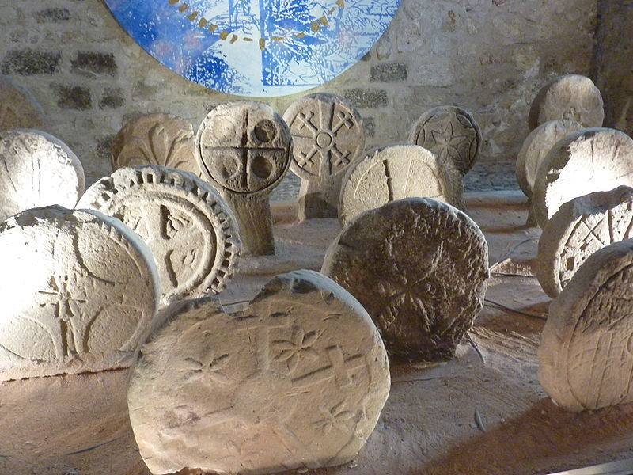
Hôtel de Fleury (Musée Dardé)Français : musée de Lodève:

Slide 13
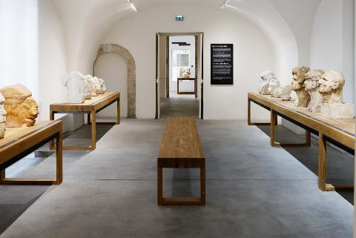
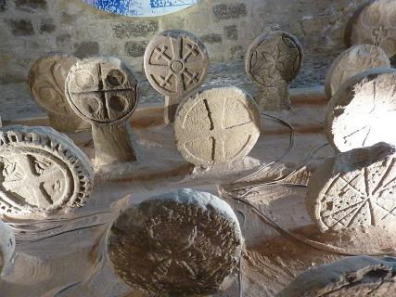
Hôtel de Fleury (Musée Dardé)
Salle_Darde3

Slide 14
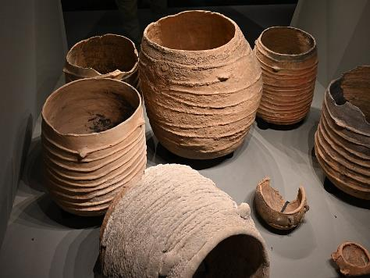
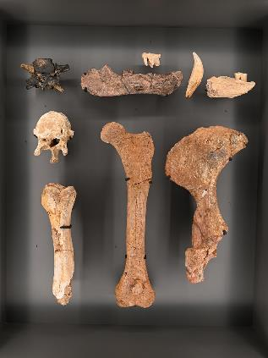

Slide 15
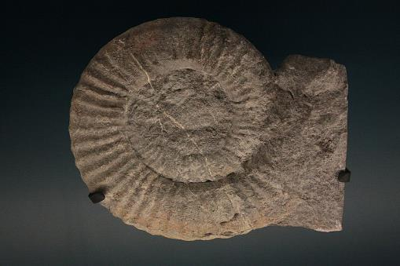
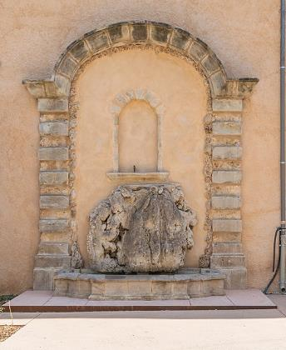
Hôtel de Fleury (Musée Dardé

Slide 16
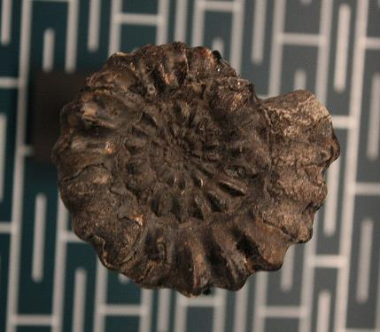
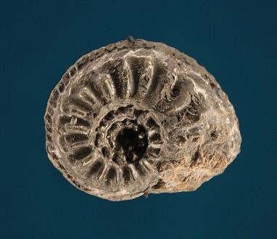

Slide 17
Lodève (Lodeva, en occitan) est une commune française située dans le nord du département de l'Hérault, en région Occitanie.
Exposée à un climat méditerranéen, elle est drainée par la Lergue, la Soulondres, le Laurounet, le ruisseau du Mas de Mérou et par divers autres petits cours d'eau. La commune possède un patrimoine naturel remarquable composé de deux zones naturelles d'intérêt écologique, faunistique et floristique.
Lodève est une commune urbaine qui compte 7 289 habitants en 2021. Elle est ville-centre de l'agglomération de Lodève et fait partie de l'aire d'attraction de Lodève. Ses habitants sont appelés les Lodévois ou Lodévoises.

Slide 18
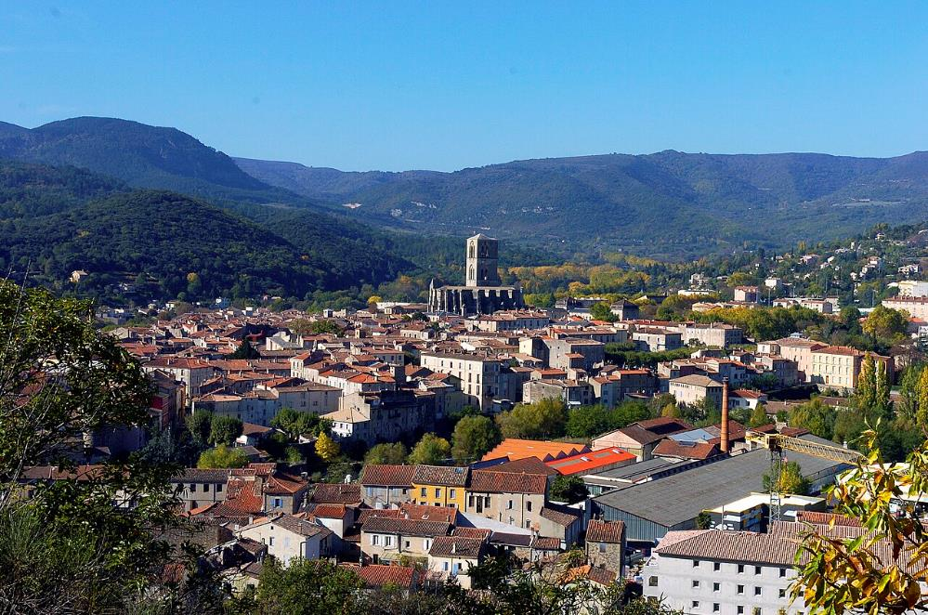
Lodève

Slide 19
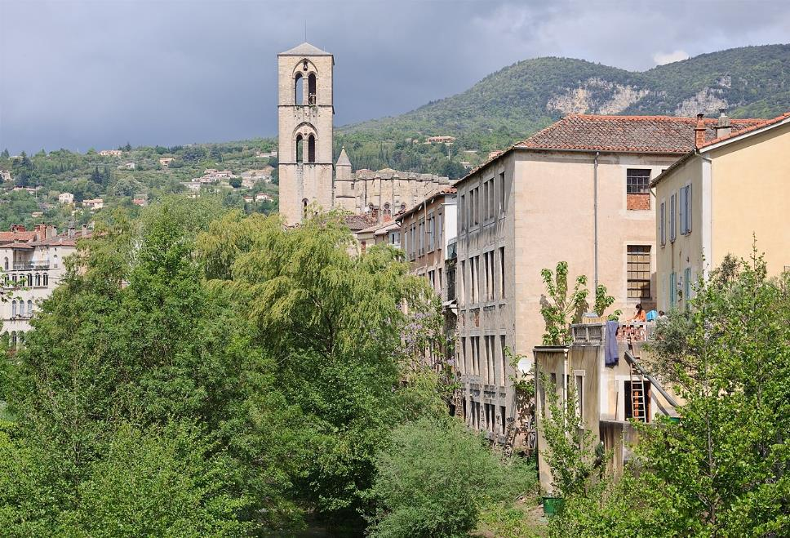
Maisons au bord de la Soulondre, dominées par la cathédrale Saint-Fulcran.

Slide 20
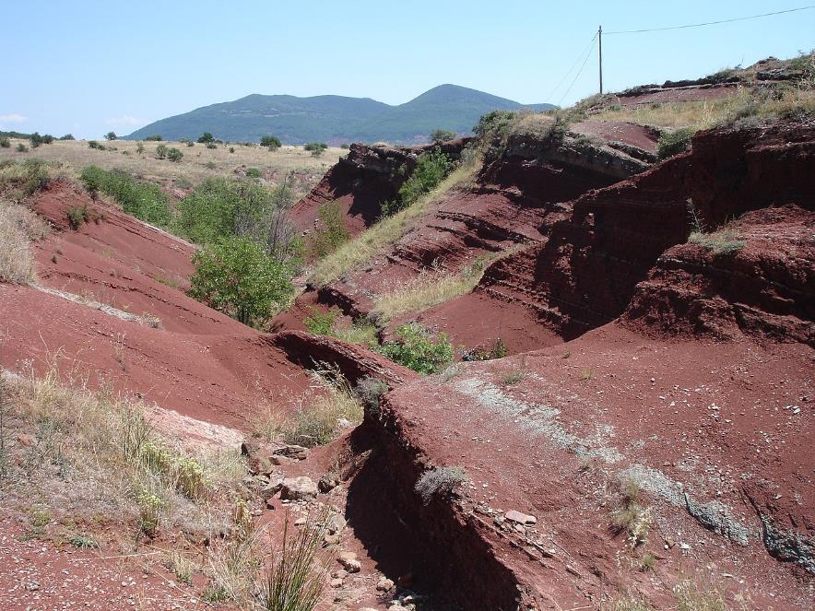
Bassin permien d'argilite de Lodève.

Slide 21
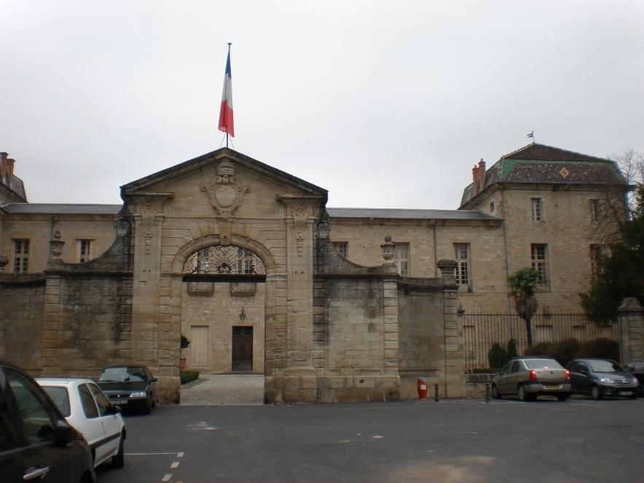
La mairie de Lodève, ancien palais épiscopal.

Slide 22
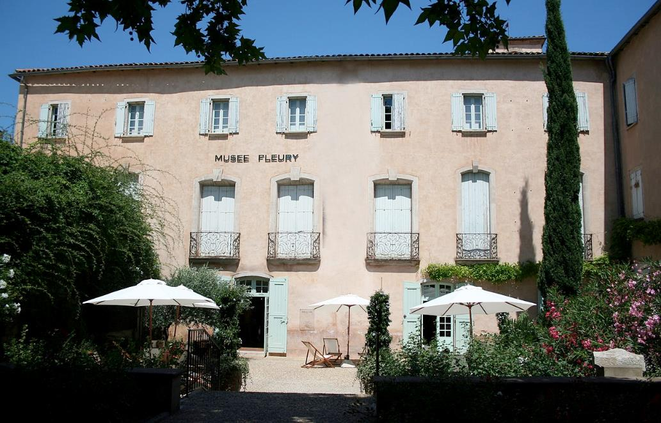
Le musée Fleury à Lodève.

Slide 23
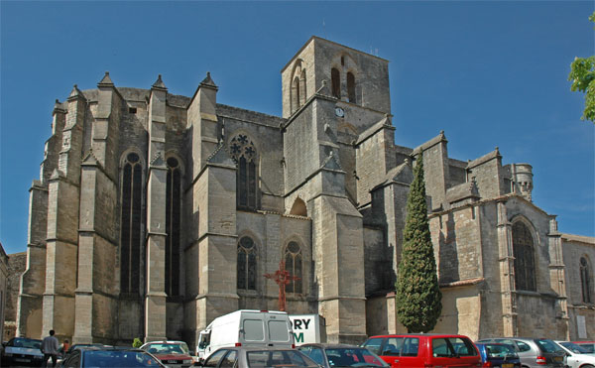
L'ancienne cathédrale Saint-Fulcran.

Slide 24
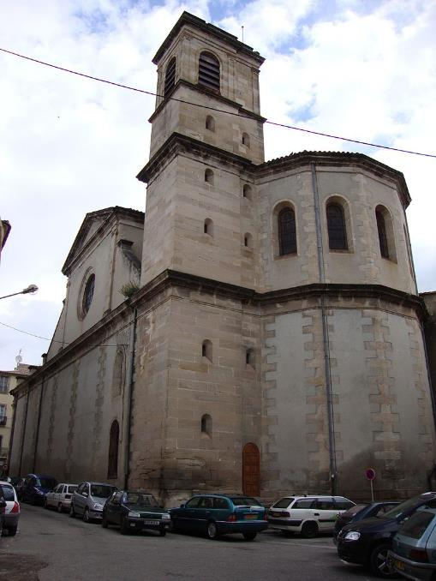
Église Saint-Pierre-aux-Liens de Lodève

Slide 25
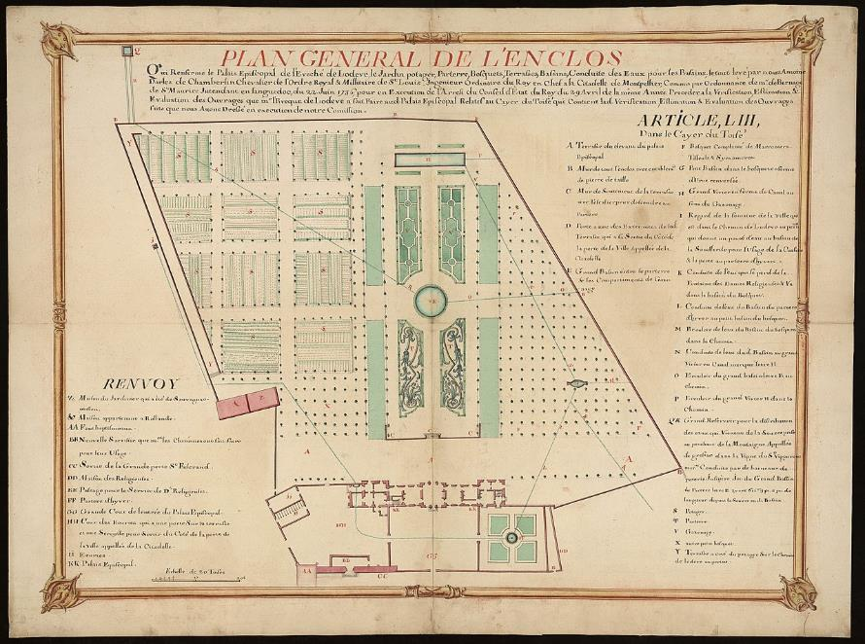
Lodève, plan de l'enclos du palais épiscopal 1736.

Slide 26
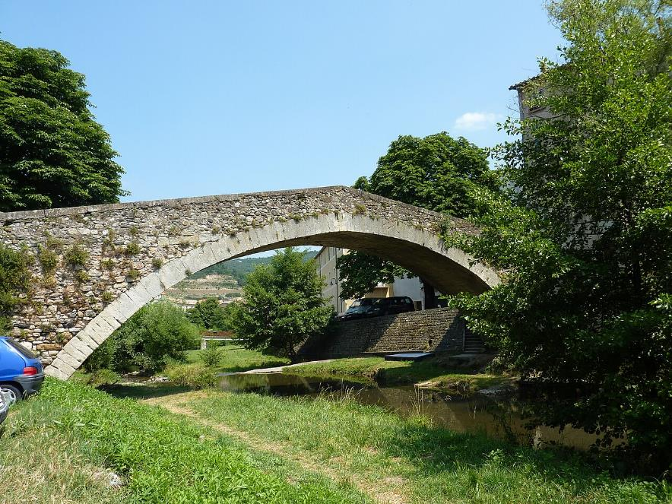
Le pont de Montifort sur la Soulondre.

Slide 27
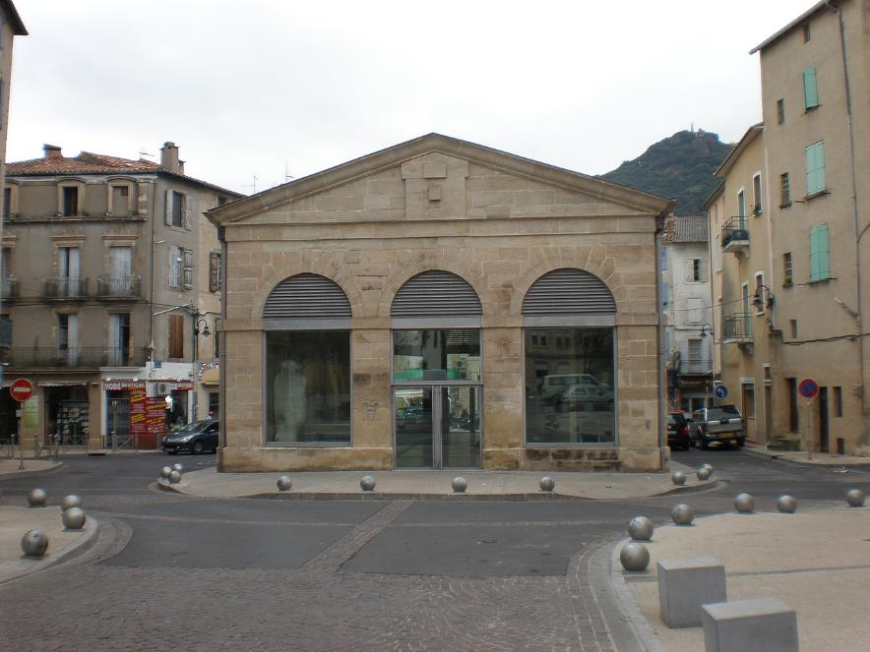
La halle Dardé.

Slide 28
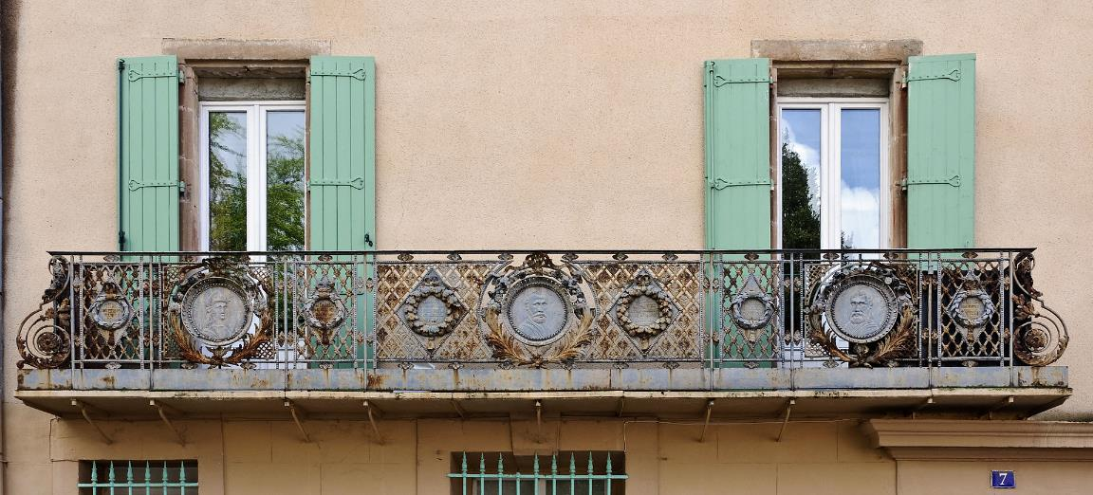
Le balcon de Cusson.

Slide 29
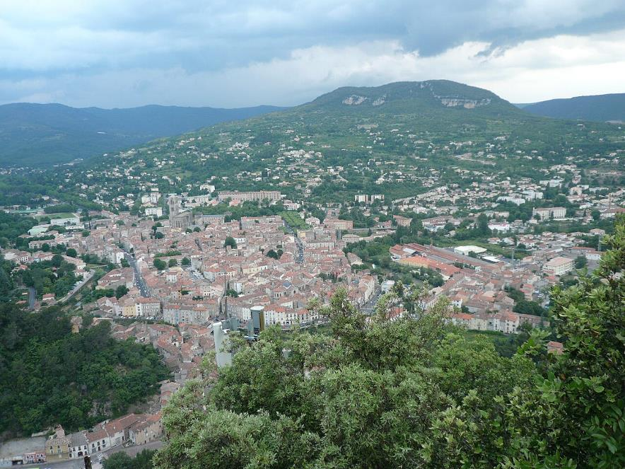
Vue d'ensemble sur Lodève.

Slide 30
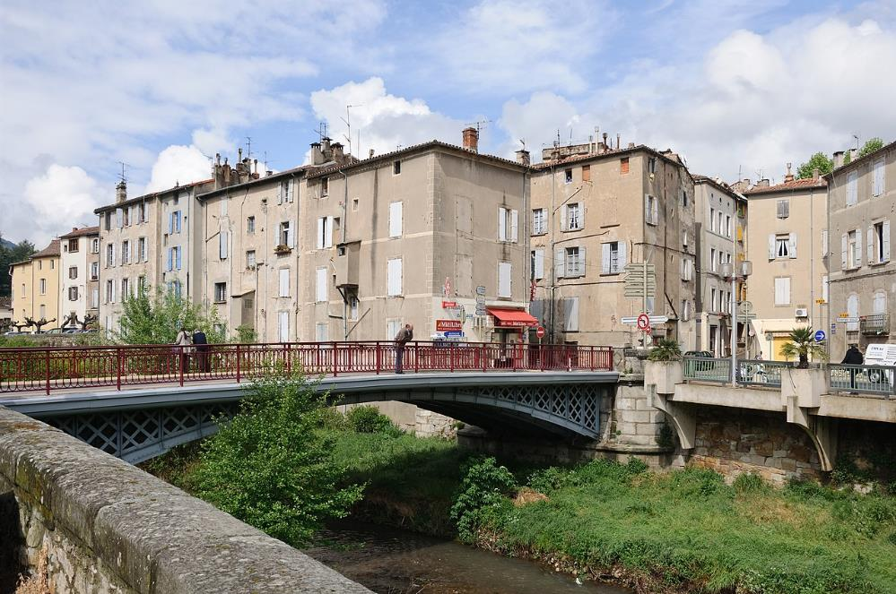
Lodève, vue au niveau du Pont de Fer.

Slide 31
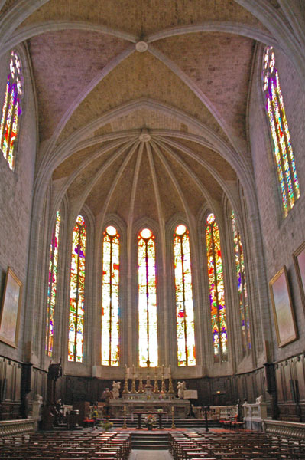
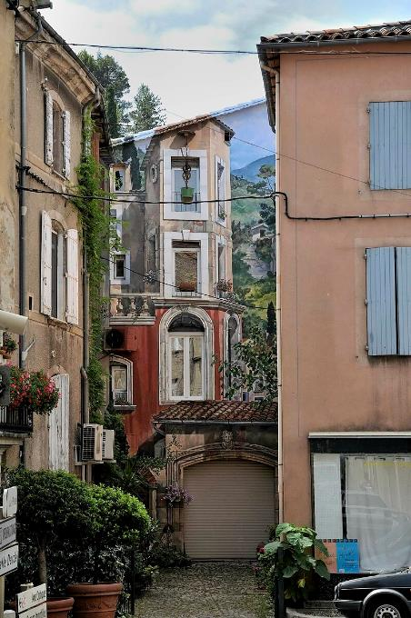
2
Façade en trompe-l'œil.
1
Vitraux du chœur de la cathédrale Saint-Fulcran de Lodève.

Slide 32
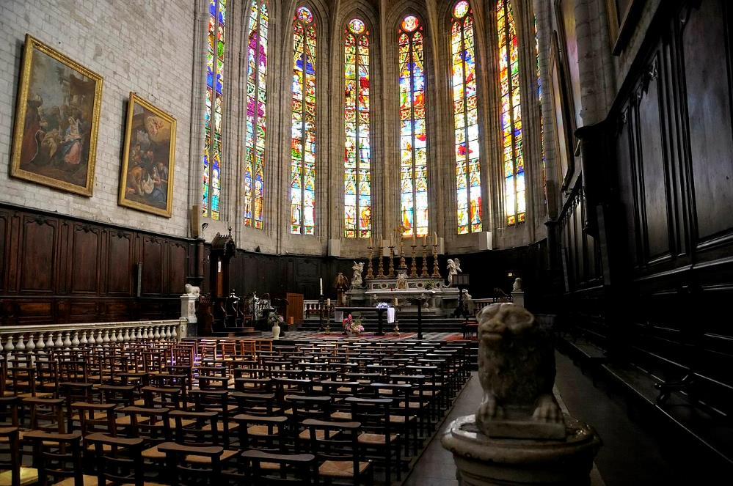
Intérieur de la cathédrale.

Slide 33
Lorient Vous A Présenté Le Musée et La Ville de Lodève
Sur Une Suggestion De JackDidier
Les Images Et Le Son Du Net
Merci De Votre Visite
Daniel

